Slide 1
НАЦИОНАЛЬНЫЕ КОСТЮМЫ КРЫМА
Подготовила:
воспитатель
Квалификационная
категория СЗД
Шабанова Эмине Халиловна

Slide 2
Вид проекта: краткосрочный (16.03.20-26.03.20)
Тип проекта: творческий, групповой, познавательно-речевой, социально-коммуникативный, художественно-эстетический.
Участники проекта:
Дети средней группы «Радуга», воспитатель, родители.
Актуальность проекта:
В современных условиях глобализации, миграции населения, демографические проблемы становятся особенно актуальными и острыми. Духовное возрождение общества, его нравственные ценности влияют на уровень развития всех сфер жизни. Общество заинтересовано в прочной многонациональной семье. Крым - пример того, как на протяжении веков мирно и дружно жили разные этнические группы. Сегодня культура народов Крыма неизвестна большинству людей страны. Это притом, что у многих наших современников дедушки и бабушки были носителями этой культуры. Главный шаг к изучению культуры народов Крыма — это приобщение детей к истории Крыма. Важно, чтобы дошкольники знали свои корни и понимали важность толерантного отношения к разным религиозным и культурным традициям народов, населяющих Крым. Ведь костюм представляет собой одно из самых устойчивых явлений традиционной культуры, а потому служит необходимым атрибутом при изучении этнической истории народа, его обрядов и обычаев. Как вид декоративно-прикладного искусства костюм дает представление о многих традиционных ремеслах.
Цель проекта:
Формирование устойчивого интереса к традициям своего народа и других народов Крыма через танец и создание народного костюма - сценического образа, сценической культуры, культуры коммуникации.

Slide 3
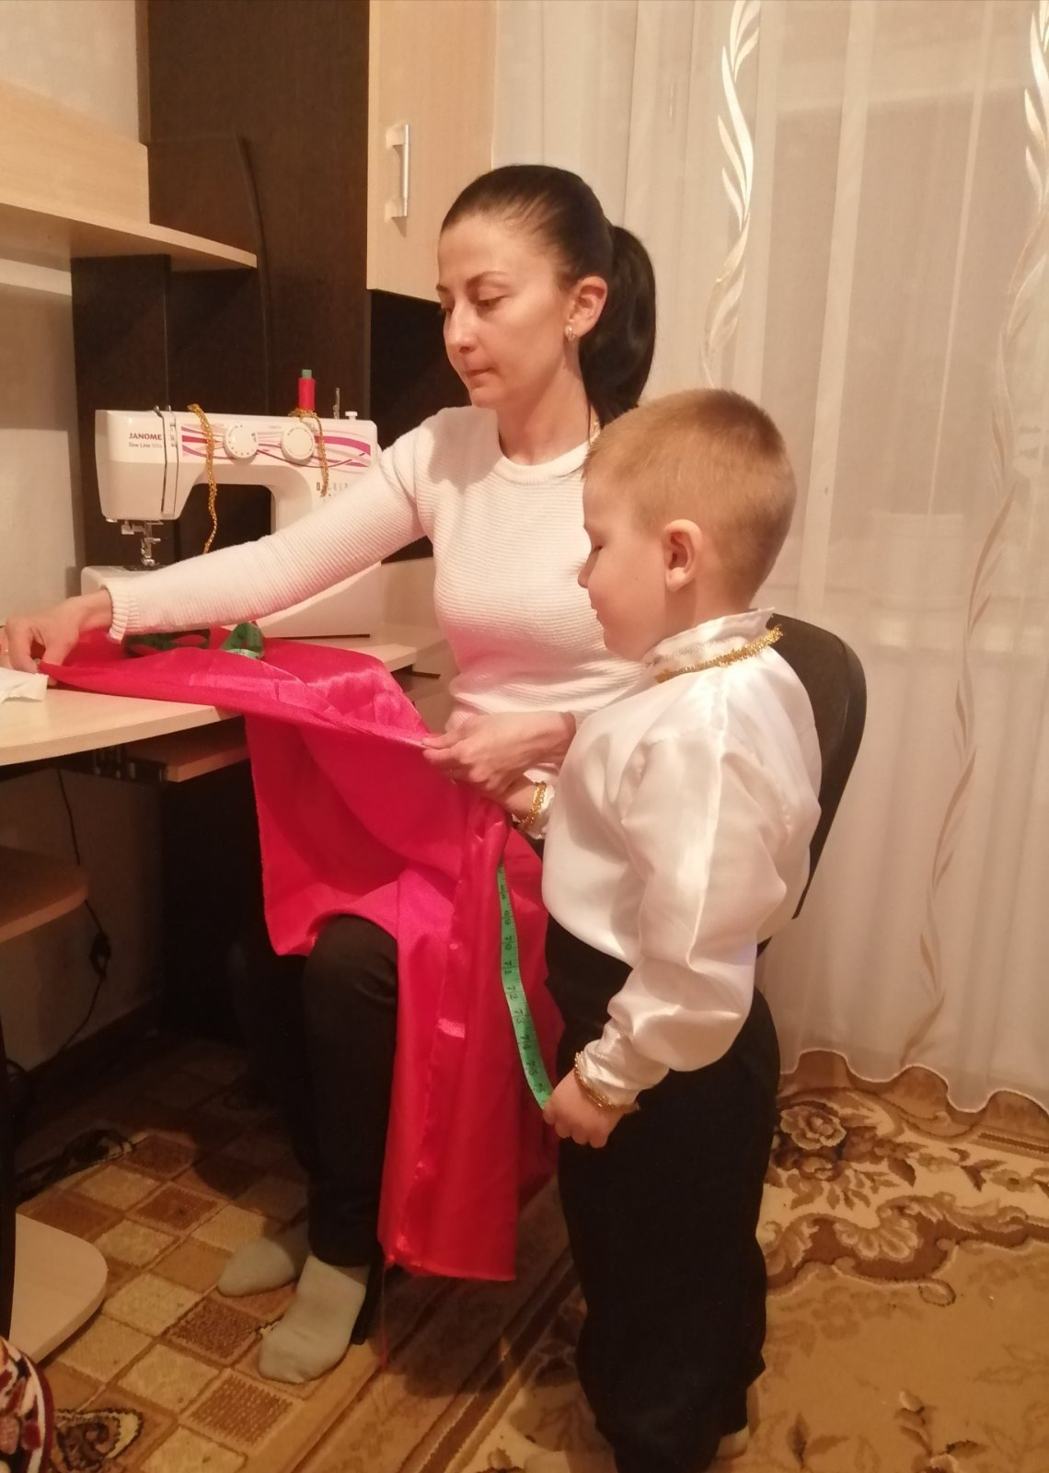
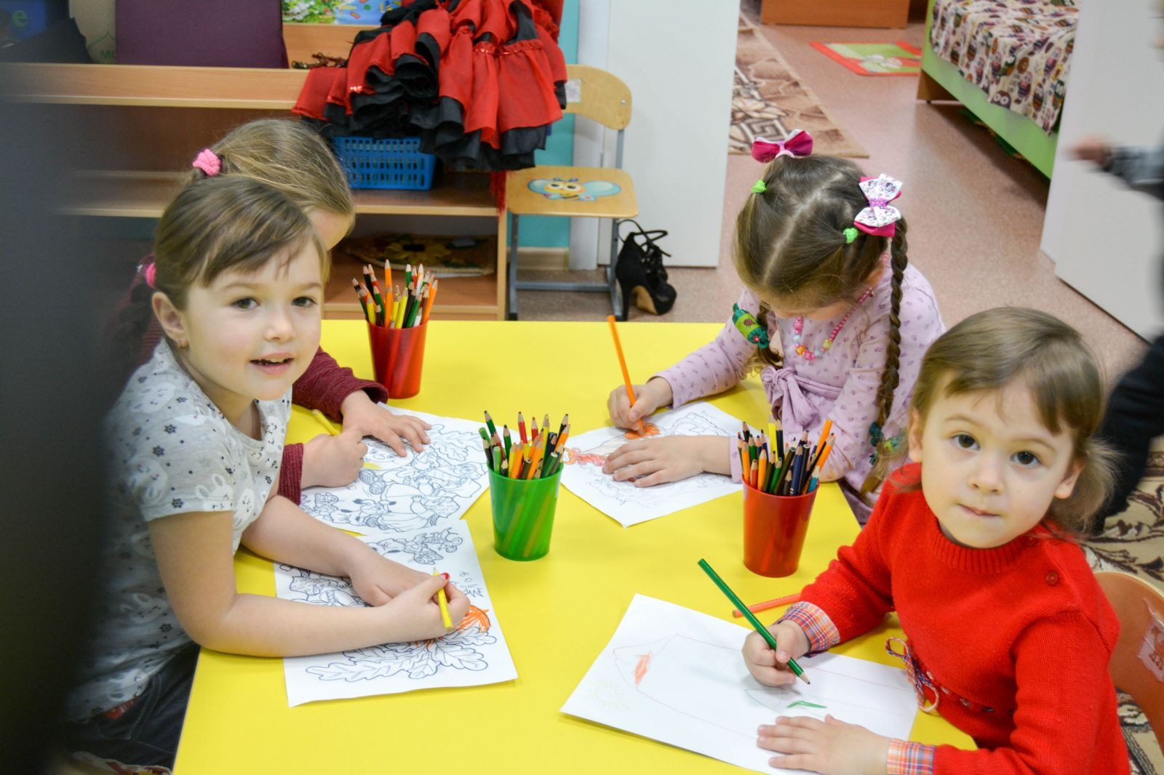
Готовя проект появилась идея сшить костюмы на детей и провести развлечение. Закупили, собрали всё необходимое и с помощью родителей стали их шить, привлекая к этому детей. Это ведёт к овладению новых способ творчества: от исполнения народных танцев до создания своего сценического образа. Народный танец и народный костюм – это составляющие одного целого.

Slide 4
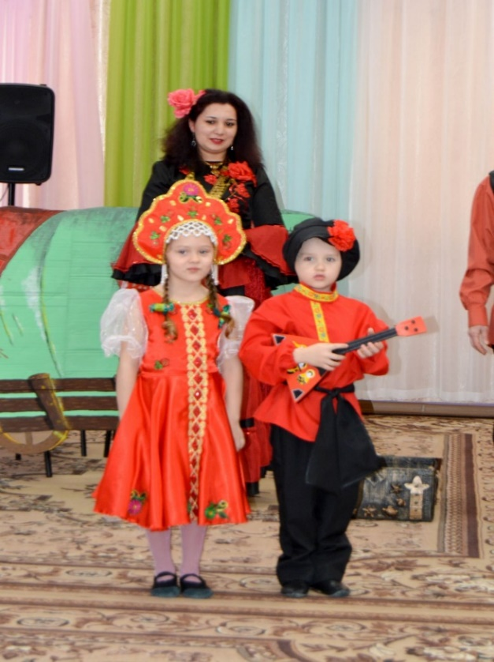
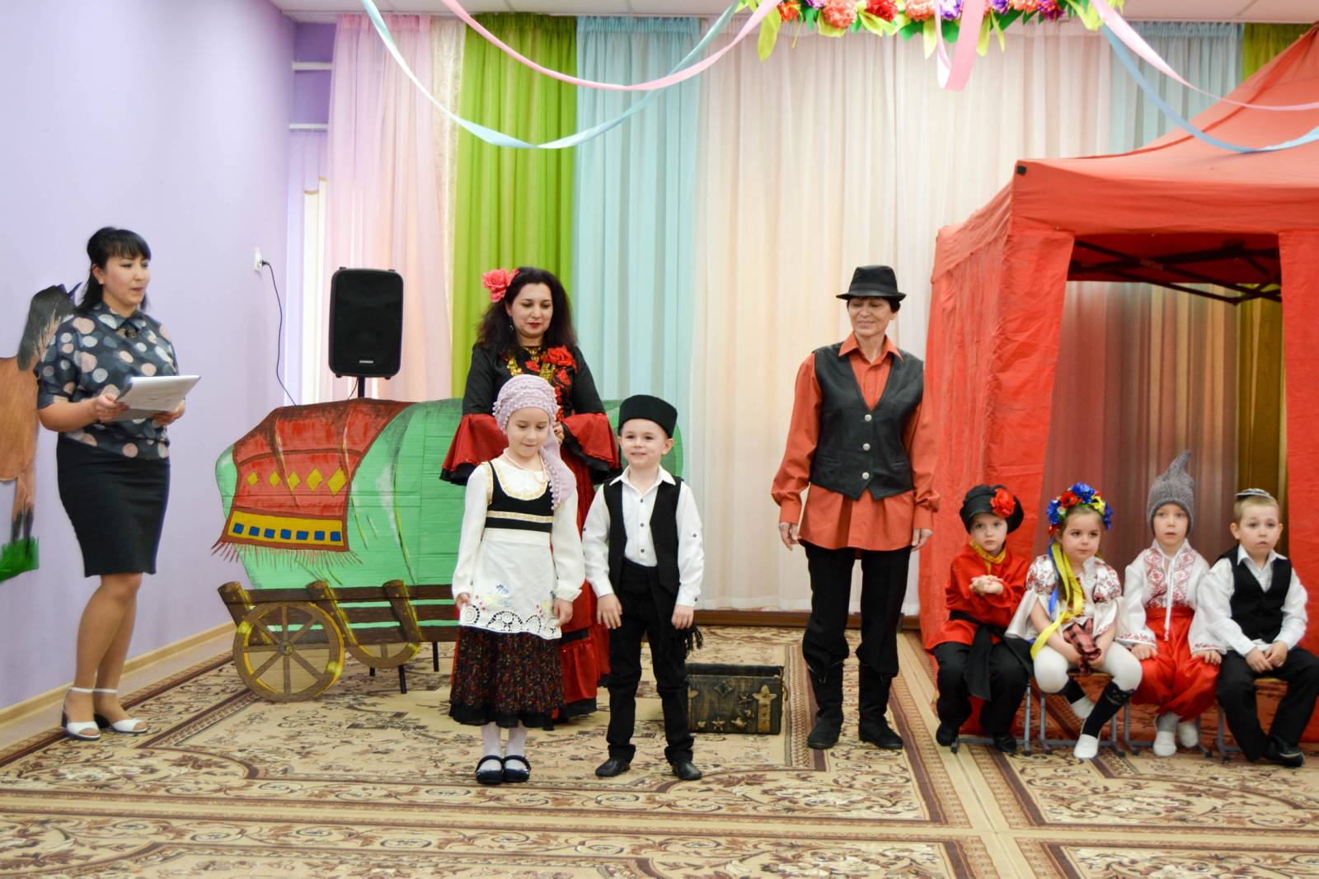
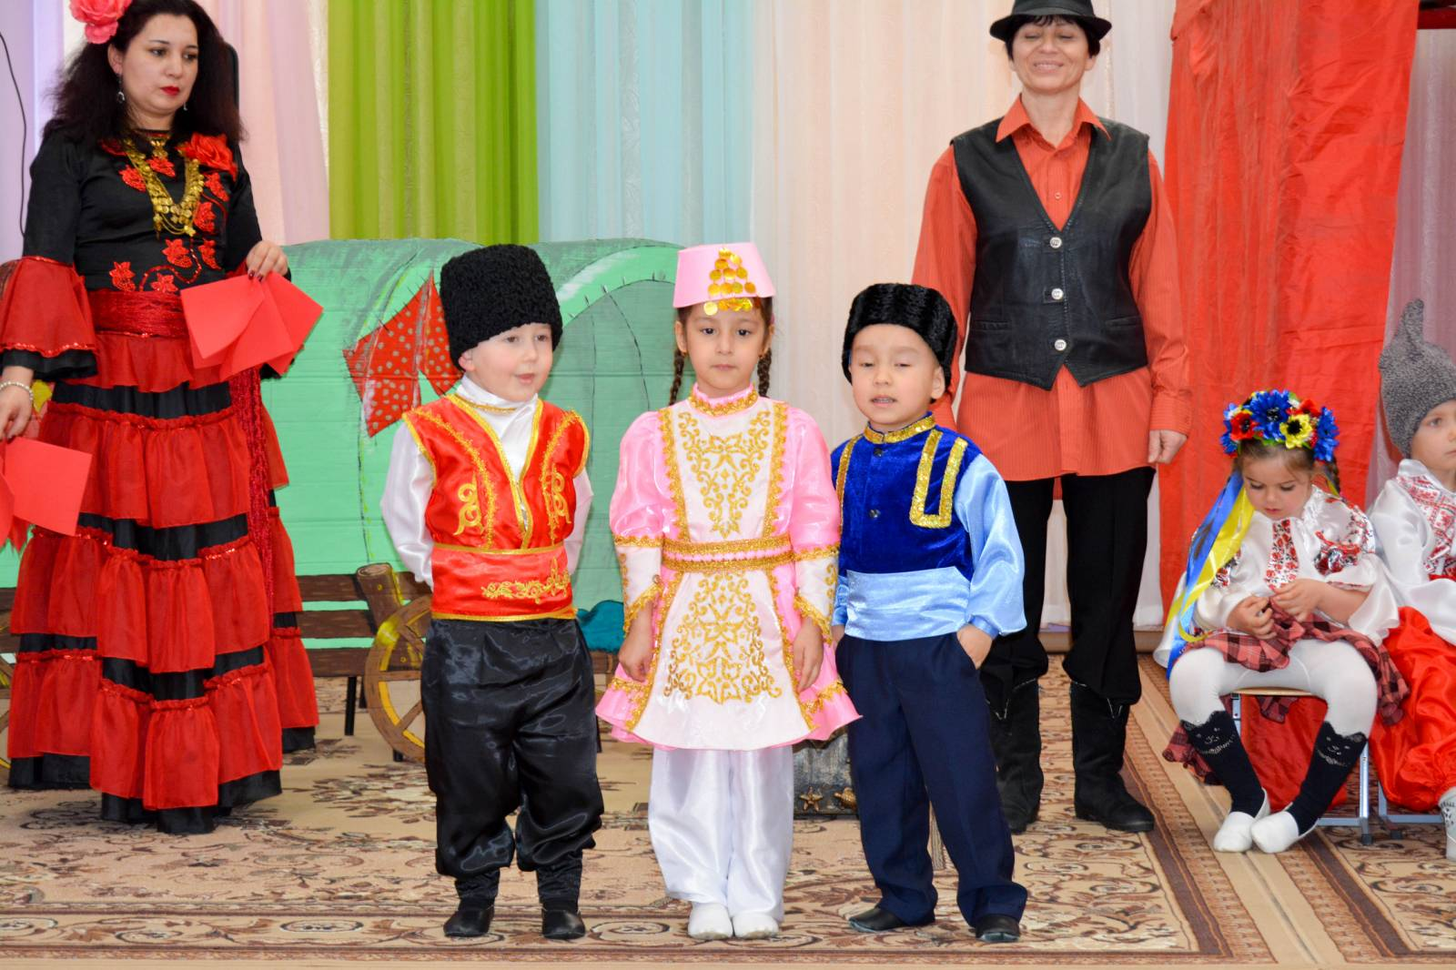
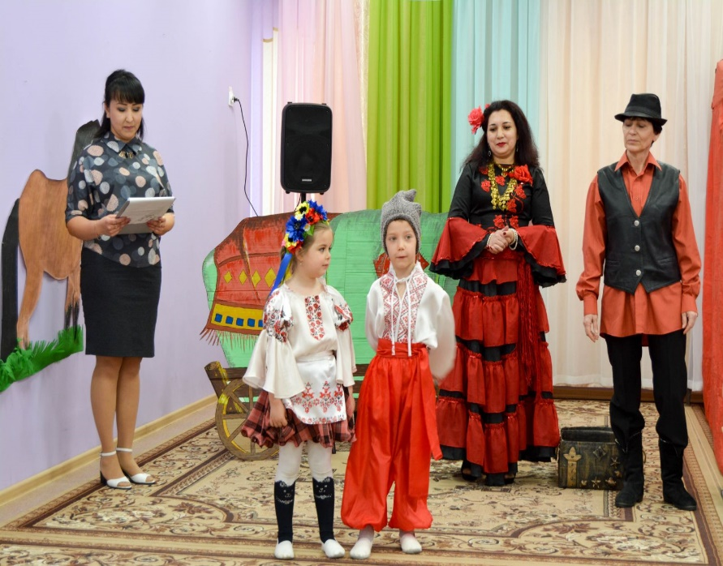
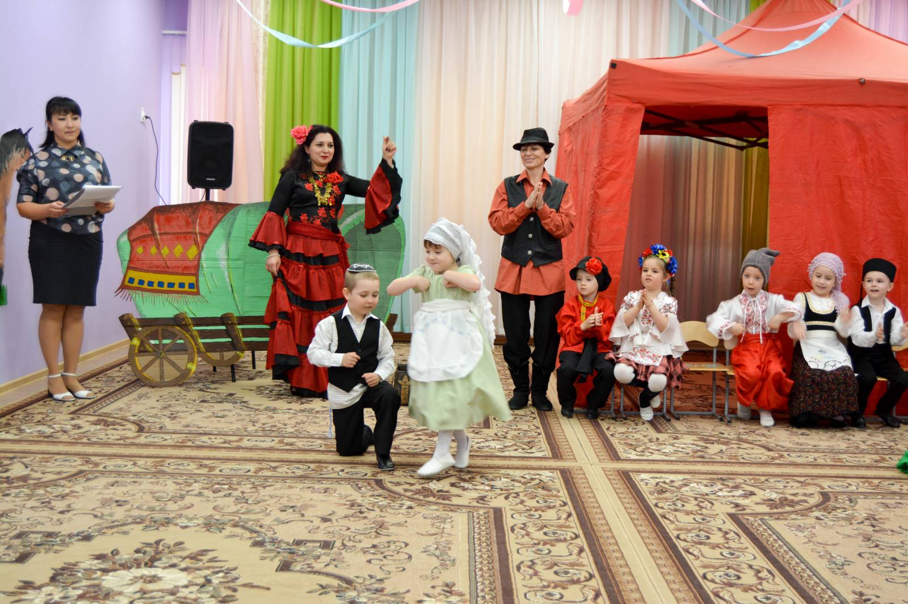
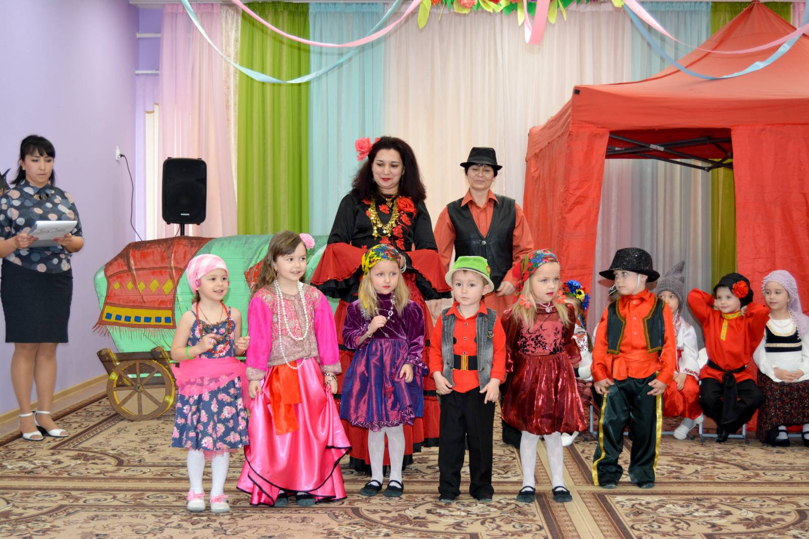

Slide 5
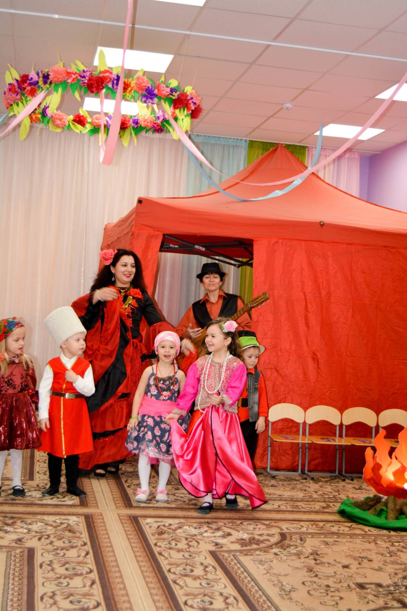
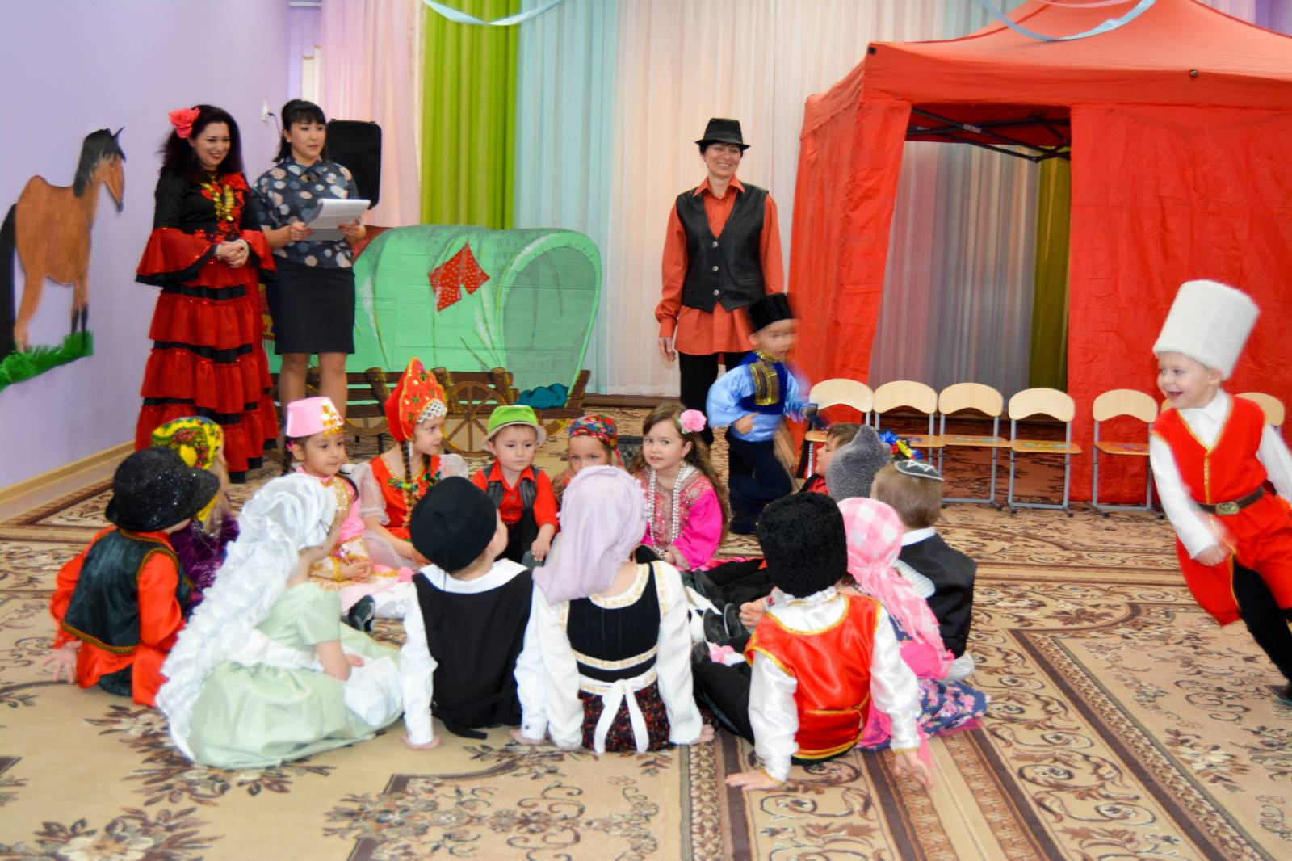
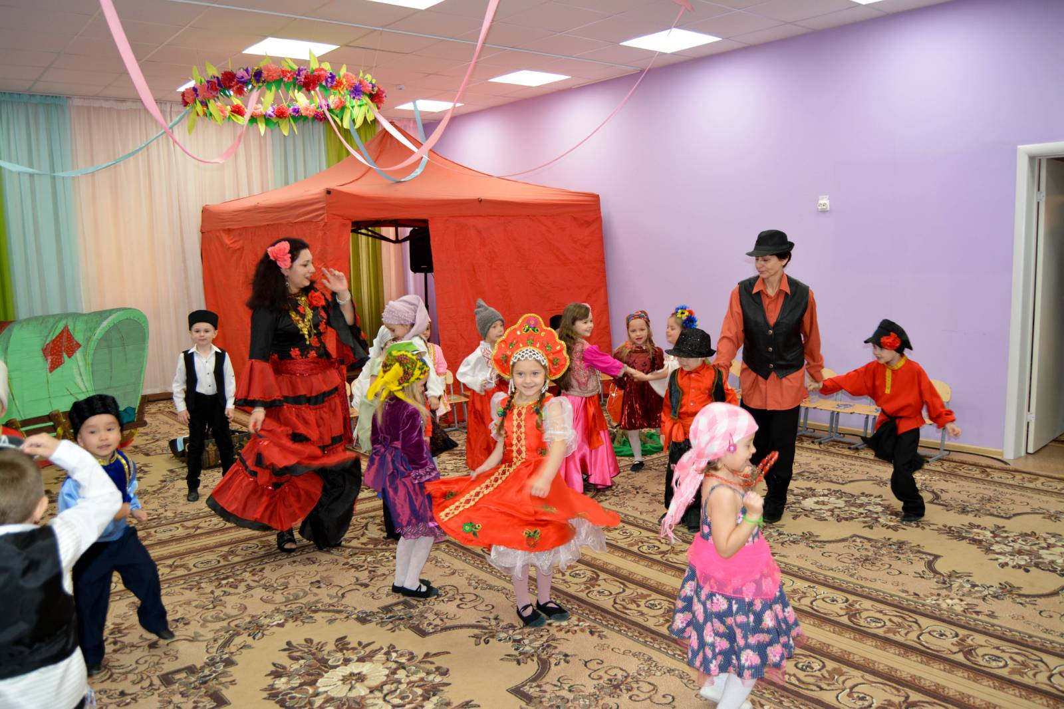
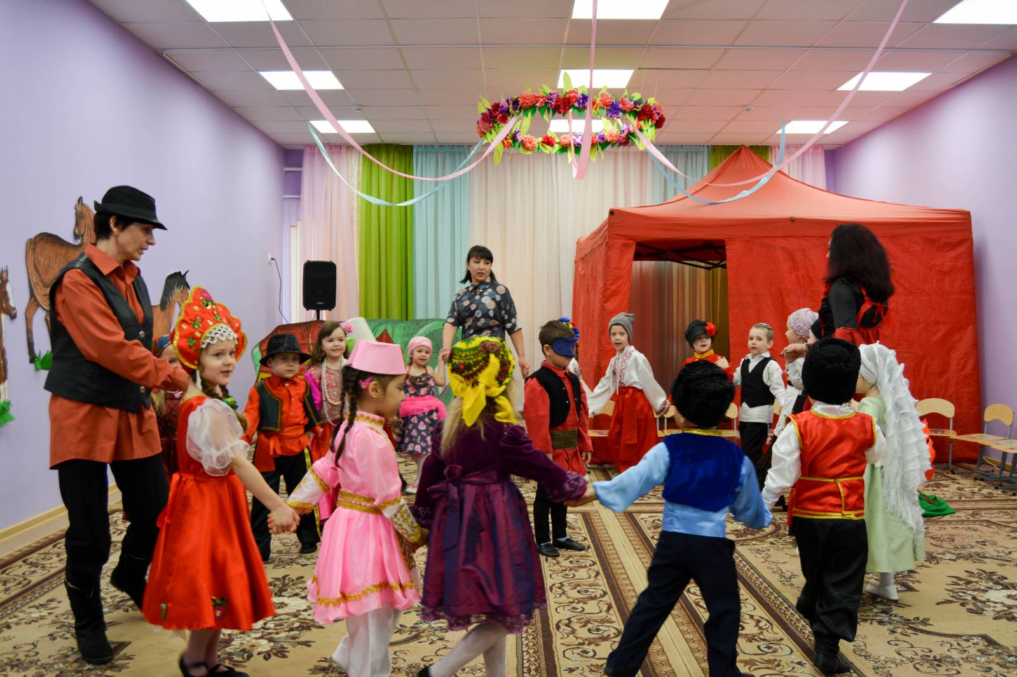
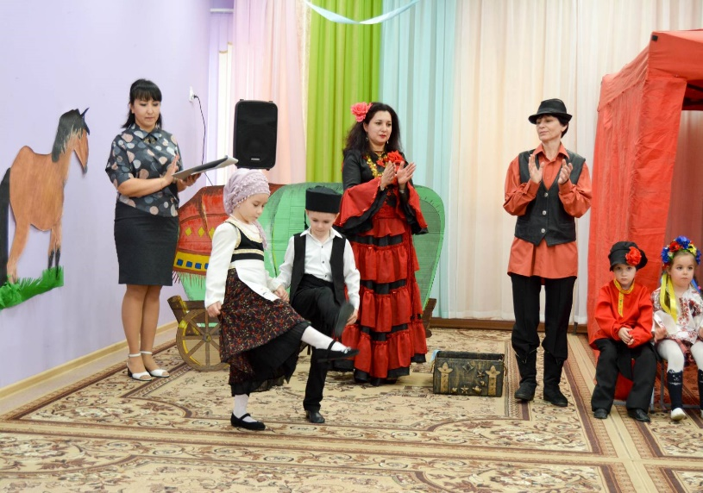
Итог проекта наше развлечение «В гости в цыганский табор»

